Slide 1
KHỞI ĐỘNG
Quan sát video clip, hãy cho biết video clip nói đến hiện tượng gì, xảy ra ở đâu?
Thiên tai trên thế giới và Việt Nam trong năm 2024

Slide 2
Thiên tai trên thế giới và Việt Nam trong năm 2024

Slide 3
TÁC ĐỘNG CỦA BIẾN ĐỔI KHÍ HẬU ĐỐI VỚI KHÍ HẬU VÀ THỦY VĂN VIỆT NAM
BÀI 8
GV dạy: Trần Thị Thanh
Lớp dạy: 8A
ĐỊA LÍ 8

Slide 4
TIẾT 28-BÀI 8.
TÁC ĐỘNG CỦA BIẾN ĐỔI KHÍ HẬU ĐỐI VỚI KHÍ HẬU VÀ THỦY VĂN VIỆT NAM
NỘI DUNG BÀI HỌC
1
TÁC ĐỘNG CỦA BIẾN ĐỔI KHÍ HẬU ĐỐI VỚI KHÍ HẬU
2
TÁC ĐỘNG CỦA BIẾN ĐỔI KHÍ HẬU ĐỐI VỚI THỦY VĂN
3
GIẢI PHÁP ỨNG PHÓ VỚI BIẾN ĐỔI KHÍ HẬU

Slide 5
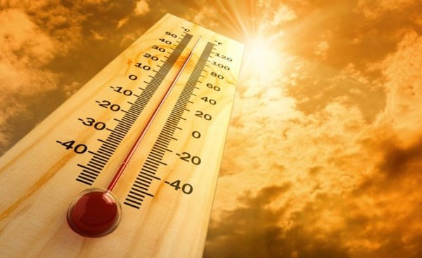
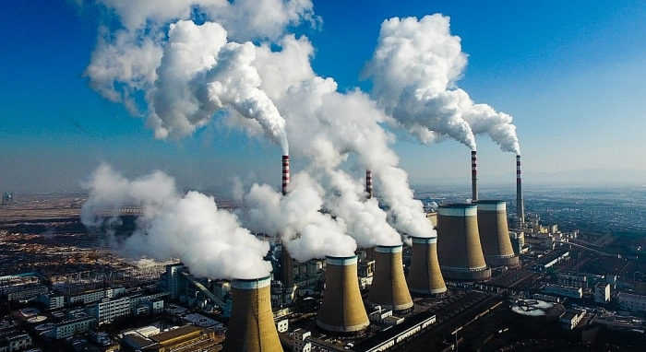
1.TÁC ĐỘNG CỦA BIẾN ĐỔI KHÍ HẬU ĐỐI VỚI KHÍ HẬU
* Biến đổi khí hậu là gì?
Quan sát các hình ảnh và kiến thức đã học, cho biết biến đổi khí hậu là gì? Nguyên nhân nào gây ra biến đổi khí hậu?
Nhiệt độ không khí tăng
- Biến đổi khí hậu là sự thay đổi trạng thái của khí hậu so với trung bình nhiều năm.
- Nguyên nhân: Chủ yếu do tác động của con người đốt nhiên liệu như than, dầu mỏ, khí đốt tạo ra khí giữ nhiệt.
Khói bụi từ các nhà máy

Slide 6
HOẠT ĐỘNG NHÓM(6 nhóm)-Thời gian: 2 phút
NHIỆM VỤ
NHÓM 1,2: Nhận xét sự thay đổi nhiệt độ trung bình năm, lượng mưa trung bình năm theo các giai đoạn ở trạm Láng(Hà Nội)
NHÓM 3,4: Nhận xét sự thay đổi nhiệt độ trung bình năm, lượng mưa trung bình năm theo các giai đoạn ở trạm Đà Nẵng(Đà Nẵng)
NHÓM 5,6: Nhận xét sự thay đổi nhiệt độ trung bình năm, lượng mưa trung bình năm theo các giai đoạn ở trạm Tân Sơn Hoà(TP.HCM)
Giai đoạn | 1958-1960 | 1961-1970 | 1971-1980 | 1981-1990 | 1991-2000 | 2001-2010 | 2011-2018
Nhiệt độ | 23,6 | 23,5 | 23,4 | 23,6 | 24,1 | 24,5 | 24,7
Lượng mưa | 1465,5 | 1557,0 | 1787,5 | 1696,8 | 1590,0 | 1662,7 | 1743,9
Giai đoạn | 1958-1960 | 1961-1970 | 1971-1980 | 1981-1990 | 1991-2000 | 2001-2010 | 2011-2018
Nhiệt độ | 25,9 | 26,0 | 25,7 | 25,7 | 25,8 | 26,0 | 26,3
Lượng mưa | 1706,7 | 2094,8 | 2096,9 | 1967,6 | 2481,0 | 2318,0 | 1404,8
Giai đoạn | 1958-1960 | 1961-1970 | 1971-1980 | 1981-1990 | 1991-2000 | 2001-2010 | 2011-2018
Nhiệt độ | 27,3 | 27,2 | 27,2 | 27,4 | 27,6 | 28,1 | 28,5
Lượng mưa | 1653,7 | 1805,0 | 1829,2 | 1746,1 | 1951,8 | 1821,5 | 2152,6

Slide 7
THÔNG TIN PHẢN HỒI
NHÓM 1,2: Nhận xét nhiệt độ trung bình năm, lượng mưa trung bình năm theo các giai đoạn ở trạm Láng(Hà Nội)
Trạm Láng (Hà Nội):
+ Nhiệt độ trung bình năm tăng : 1,1⁰C.
+ Lượng mưa trung bình năm tăng: 278,4mm
Giai đoạn | 1958-1960 | 1961-1970 | 1971-1980 | 1981-1990 | 1991-2000 | 2001-2010 | 2011-2018
Nhiệt độ | 23,6 | 23,5 | 23,4 | 23,6 | 24,1 | 24,5 | 24,7
Lượng mưa | 1465,5 | 1557,0 | 1787,5 | 1696,8 | 1590,0 | 1662,7 | 1743,9

Slide 8
THÔNG TIN PHẢN HỒI
NHÓM 3,4: Nhận xét nhiệt độ trung bình năm, lượng mưa trung bình năm theo các giai đoạn ở trạm Đà Nẵng(Đà Nẵng)
Trạm Đà Nẵng:
+ Nhiệt độ trung bình năm tăng: 0,4⁰C.
+ Lượng mưa trung bình năm tăng : 698,1mm.
Giai đoạn | 1958-1960 | 1961-1970 | 1971-1980 | 1981-1990 | 1991-2000 | 2001-2010 | 2011-2018
Nhiệt độ | 25,9 | 26,0 | 25,7 | 25,7 | 25,8 | 26,0 | 26,3
Lượng mưa | 1706,7 | 2094,8 | 2096,9 | 1967,6 | 2481,0 | 2318,0 | 1404,8

Slide 9
THÔNG TIN PHẢN HỒI
NHÓM 5,6: Nhận xét nhiệt độ trung bình năm, lượng mưa trung bình năm theo các giai đoạn ở trạm Tân Sơn Hoà(TP.HCM)
* Trạm Tân Sơn Hoà (TP.HCM):
+ Nhiệt độ trung bình năm tăng :1,2⁰C.
+ Lượng mưa trung bình năm tăng: 498,9mm.
Giai đoạn | 1958-1960 | 1961-1970 | 1971-1980 | 1981-1990 | 1991-2000 | 2001-2010 | 2011-2018
Nhiệt độ | 27,3 | 27,2 | 27,2 | 27,4 | 27,6 | 28,1 | 28,5
Lượng mưa | 1653,7 | 1805,0 | 1829,2 | 1746,1 | 1951,8 | 1821,5 | 2152,6

Slide 10
NHÓM 5,6: Nhận xét nhiệt độ trung bình năm, lượng mưa trung bình năm theo các giai đoạn ở trạm Tân Sơn Hoà(TP.HCM)
* Trạm Tân Sơn Hoà (TP.HCM):
+ Nhiệt độ trung bình năm:……………………………..
+ Lượng mưa trung bình năm:…………………………..
Giai đoạn | 1958-1960 | 1961-1970 | 1971-1980 | 1981-1990 | 1991-2000 | 2001-2010 | 2011-2018
Nhiệt độ | 27,3 | 27,2 | 27,2 | 27,4 | 27,6 | 28,1 | 28,5
Lượng mưa | 1653,7 | 1805,0 | 1829,2 | 1746,1 | 1951,8 | 1821,5 | 2152,6

Slide 11
1.TÁC ĐỘNG CỦA BIẾN ĐỔI KHÍ HẬU ĐỐI VỚI KHÍ HẬU
- Biến đổi về nhiệt độ
- Nhiệt độ trung bình năm có xu thế tăng trên phạm vi cả nước, với mức tăng trung bình 0,89⁰C trong thời kì 1958 – 2018, nhìn chung có xu hướng tăng nhẹ.
- Biến đổi về lượng mưa
- Tính trung bình trên phạm vi cả nước, tổng lượng mưa năm có sự biến động trong thời kì 1958 – 2018, nhìn chung có xu hướng tăng nhẹ.

Slide 12
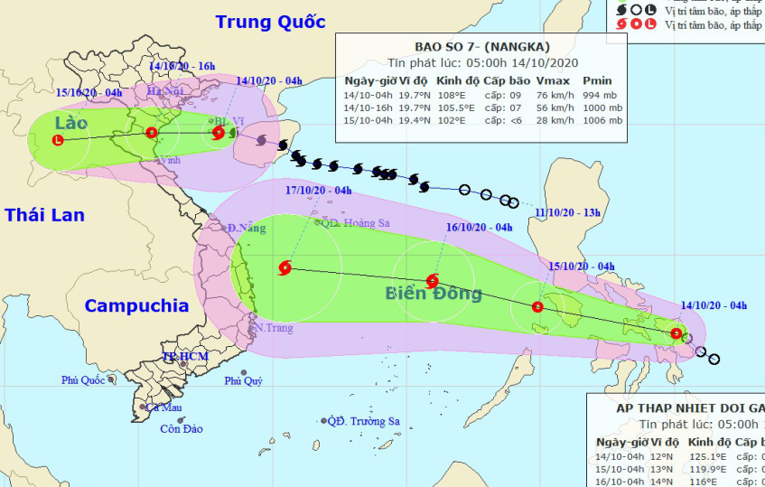
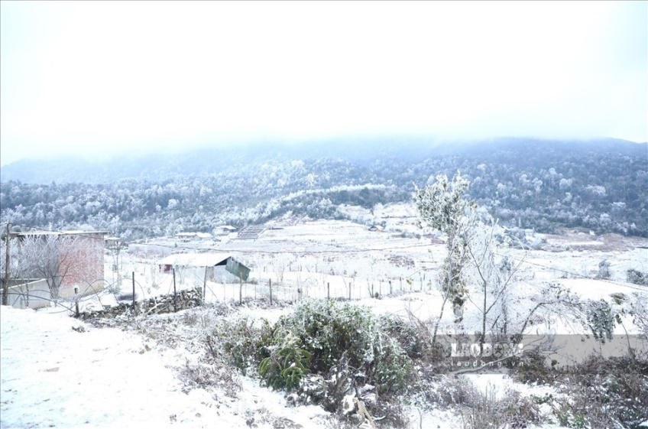
1.TÁC ĐỘNG CỦA BIẾN ĐỔI KHÍ HẬU ĐỐI VỚI KHÍ HẬU
Quan sát các hình ảnh và kênh chữ SGK, cho biết biến đổi khí hậu tác động đến các hiện tượng thời tiết nước ta như thế nào?
Số cơn bão mạnh có xu hướng tăng như năm 2020.
Rét đậm, rét hại có biến động mạnh.
Số ngày nắng nóng tăng trên cả nước.
Mùa mưa có nhiều trận mưa lớn, kéo dài.
Bão chồng bão năm 2020
Rét đậm xảy ra ở miền Bắc

Slide 13
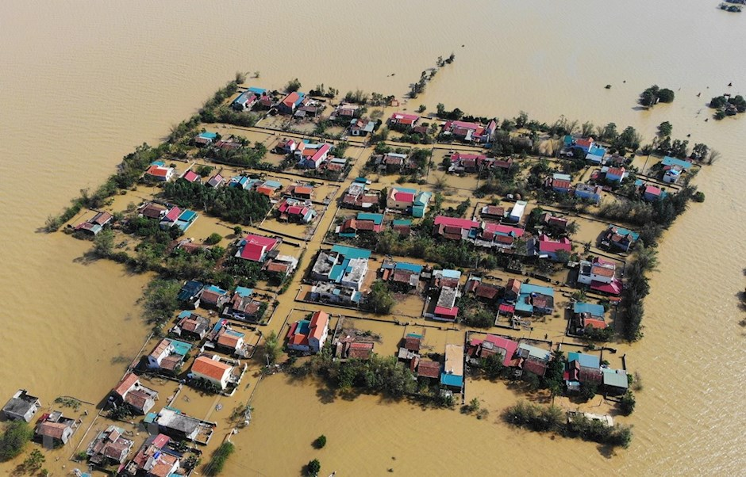
EM CÓ BIẾT?
Trong tháng 10 - 11/2020, 7 cơn bão liên tiếp đổ bộ vào khu vực miền Trung gây ra mưa lớn chưa từng có làm ngập lụt trên diện rộng, làm 249 người chết, mất tích; khoảng 50.000 ha lúa, hoa màu bị thiệt hại; nhiều cơ sở hạ tầng và công trình dân sinh bị hư hỏng. Đặc biệt, lũ dữ, sạt lở kinh hoàng tại Thủy điện Rào Trăng 3 (Thừa Thiên - Huế); Nam Trà My và Phước Sơn (Quảng Nam), Hướng Hóa (Quảng Trị) khiến nhiều người chết, mất tích, gây thiệt hại nặng nề cho các địa phương này.

Slide 14
Quan sát video clip, hãy cho biết rét đậm, rét hại gây ra hậu quả gì cho miền Bắc nước ta?
=> Nhiều địa phương cho học sinh nghỉ học, thiệt hại về gia súc và hoa màu.

Slide 15
1.TÁC ĐỘNG CỦA BIẾN ĐỔI KHÍ HẬU ĐỐI VỚI KHÍ HẬU
- Biến đổi về nhiệt độ:
Nhiệt độ trung bình năm có xu thế tăng trên phạm vi cả nước, với mức tăng trung bình 0,89⁰C trong thời kì 1958 – 2018, nhìn chung có xu hướng tăng nhẹ.
- Biến đổi về lượng mưa:
Tính trung bình trên phạm vi cả nước, tổng lượng mưa năm có sự biến động trong thời kì 1958 – 2018, nhìn chung có xu hướng tăng nhẹ.
- Gia tăng các hiện tượng thời tiết cực đoan: bão, hạn hán, lũ lụt, rét đậm, rét hại,…

Slide 16
2.TÁC ĐỘNG CỦA BIẾN ĐỔI KHÍ HẬU ĐỐI VỚI THUỶ VĂN
Chuyên mục:
HỎI ĐÁP CÙNG CHUYÊN GIA KHÍ TƯỢNG

Slide 17
2.TÁC ĐỘNG CỦA BIẾN ĐỔI KHÍ HẬU ĐỐI VỚI THUỶ VĂN
- Lượng mưa trung bình năm biến động làm lưu lượng nước sông cũng biến động theo.
- Sự chênh lệch lưu lượng nước giữa mùa lũ và mùa cạn gia tăng.

Slide 18
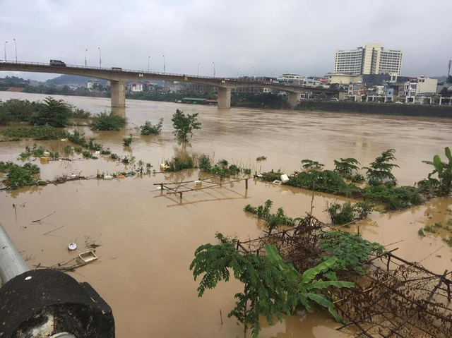
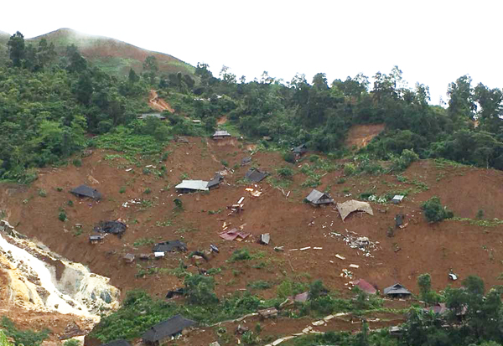
2.TÁC ĐỘNG CỦA BIẾN ĐỔI KHÍ HẬU ĐỐI VỚI THUỶ VĂN
+ Mùa lũ, số ngày mưa lớn gia tăng gây nên tình trạng lũ quét ở miền núi, ngập lụt ở đồng bằng
Sạt lở đất vùi lấp 25 hộ gia đình tại bản Tùng Sáng, xã Tà Ngảo (huyện Sìn Hồ - Lai Châu).
Lũ gây ngập úng trên sông Hồng

Slide 19
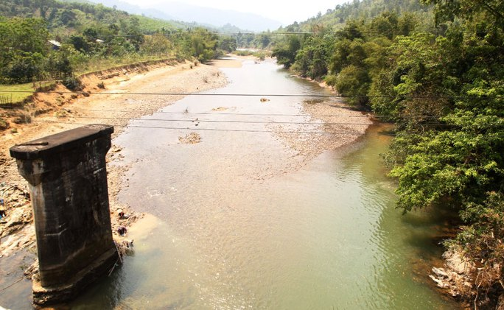
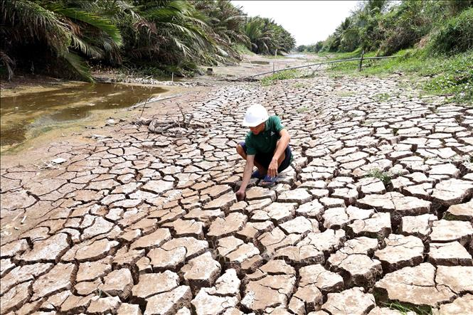
2.TÁC ĐỘNG CỦA BIẾN ĐỔI KHÍ HẬU ĐỐI VỚI THUỶ VĂN
+ Mùa cạn, lưu lượng nước giảm, làm gia tăng nguy cơ thiếu nước sinh hoạt và sản xuất vào mùa khô .
Cạn nước ở sông Trà (Quảng Nam)
Hạn hán lâu dài dẫn đến thiếu nguồn nước

Slide 20
KỊCH BẢN BIẾN ĐỔI KHÍ HẬU VÀ NƯỚC BIỂN DÂNG CHO VIỆT NAM
1
Đối với tỉnh Quảng Ninh và các tỉnh ven biển Đồng bằng sông Hồng:
Nếu mực nước biển dâng 80 cm, khoảng 1,59% diện tích của tỉnh Quảng Ninh và 8,4 % diện tích của vùng Đồng bằng sông Hồng có nguy cơ bị ngập. Trong đó , tỉnh Thái Bình(25,06 %) và tỉnh Nam Định(29,29 %) là 2 tỉnh có nguy cơ ngập cao nhất

Slide 21
KỊCH BẢN BIẾN ĐỔI KHÍ HẬU VÀ NƯỚC BIỂN DÂNG CHO VIỆT NAM
2
Đối với các tỉnh miền Trung từ Thanh Hoá đến Bình Thuận:
Nếu mực nước biển dâng 80 cm có khoảng 1,21 % diện tích các tỉnh ven biển miền Trung từ Thanh Hoá đến Bình Thuận có nguy cơ ngập. Trong đó, tỉnh thừa Thiên Huế có nguy cơ ngập cao nhất(4,51 %).

Slide 22
KỊCH BẢN BIẾN ĐỔI KHÍ HẬU VÀ NƯỚC BIỂN DÂNG CHO VIỆT NAM
3
Đối với Thành phố Hồ Chí Minh:
Nếu mực nước biển dâng 80 cm có khoảng 15,21 % diện tích Thành phố Hồ Chí Minh có nguy cơ ngập.

Slide 23
KỊCH BẢN BIẾN ĐỔI KHÍ HẬU VÀ NƯỚC BIỂN DÂNG CHO VIỆT NAM
4
Đối với khu vực Đồng bằng sông Cửu Long:
Nếu mực nước biển dâng 80 cm, sẽ có khoảng 31,94 % diện tích có nguy cơ bị ngập. Trong đó các tỉnh có nguy cơ ngập cao nhất là Cà Mau(64,42%) và Kiên Giang (66,16 %)

Slide 24
HOẠT ĐỘNG LUYỆN TẬP
Dựa vào kiến thức đã học, hãy lập sơ đồ tư duy thể hiện những tác động của biến đổi khí hậu đối với khí hậu và thuỷ văn Việt Nam.

Slide 25
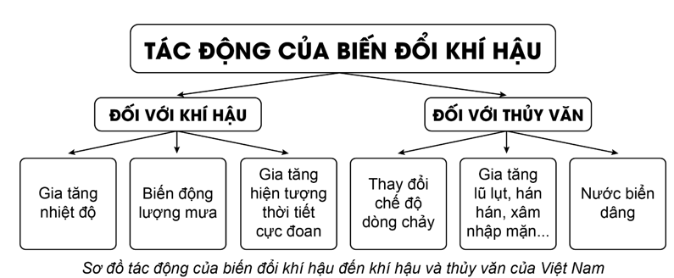
HOẠT ĐỘNG LUYỆN TẬP

Slide 26
HOẠT ĐỘNG: VẬN DỤNG
CÂU CHUYỆN NHÀ NÔNG

Slide 27
HOẠT ĐỘNG: VẬN DỤNG
Hãy cùng các bạn trong lớp thiết kế tờ rơi thể hiện các hành động phù hợp mà các em có thể làm đề thích ứng hoặc giảm nhẹ biến đổi khí hậu.
Học sinh có thể thiết kế theo mẫu

